Slide 1
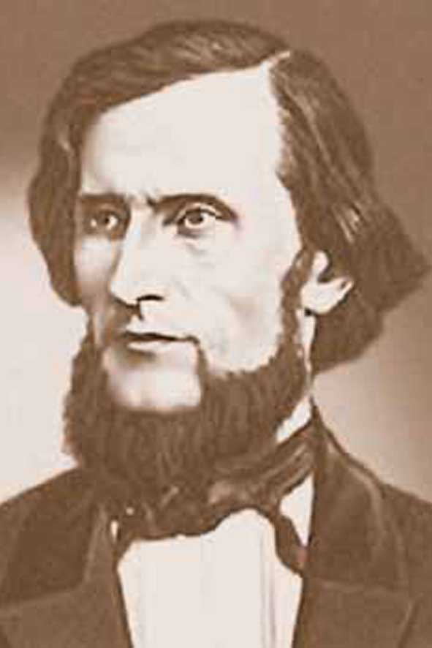
ЖИЛ ВЕЛИКИЙ ЧЕЛОВЕК
Константин Дмитриевич Ушинский
(1823 – 1870)
МБДОУ д/с№69 «Уникум» г.Ставрополя
Подготовила
учитель-логопед Симанович А.О.

Slide 2
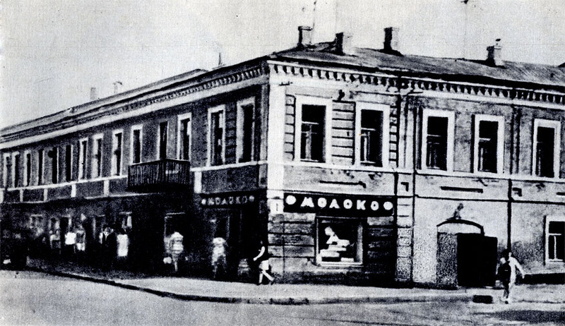
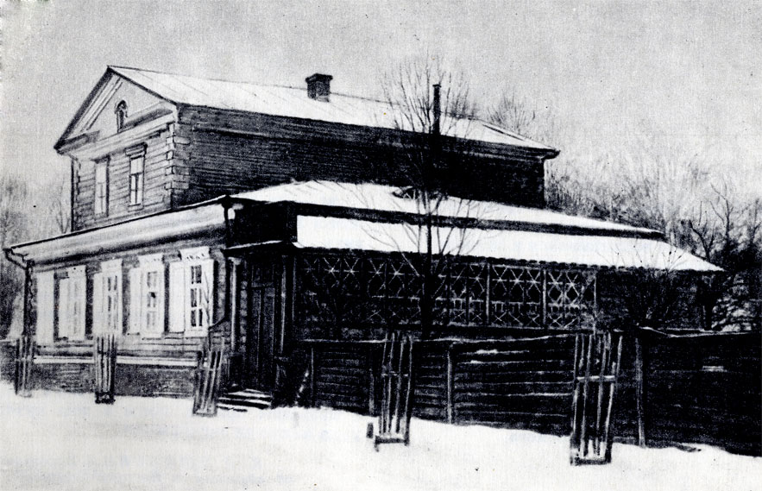
Страницы биографии
Родился в Туле, где служил в то время его отец.
После назначения отца судьей вся семья перебралась в небольшой городок Новгород-Северский Черниговской губернии, где прошли детские и юношеские годы Ушинского.
Дом в Туле, в котором жила семья Ушинских
Дом в Новгород-Северском

Slide 3
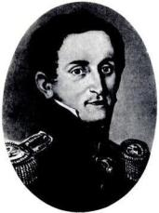
Родители
Отец К. Д. Ушинского
Дмитрий Григорьевич Ушинский происходил из обедневших дворян. Много лет служил в русской армии, ветеран Отечественной войны 1812 года. Был преподавателем военного корпуса.
Мать К. Д. Ушинского
Любовь Степановна Ушинская (Капнист) сама руководила первоначальным обучением сына, пробудив в нем любознательность и интерес к чтению. Она умерла, когда Ушинскому было 11 лет. О ней он сохранил на всю жизнь трогательно-нежные воспоминания.

Slide 4
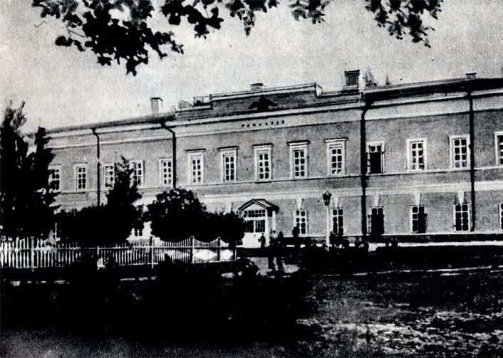
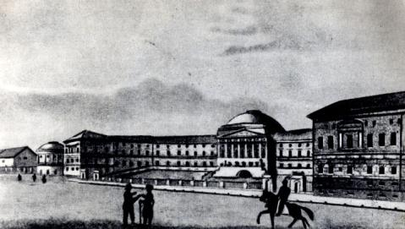
Страницы биографии
К.Д.Ушинский учился в Новгород-Северской гимназии, где был примерным учеником, много читал, часто был инициатором диспутов на различные темы, не мог терпеть подхалимства среди учеников, несправедливости некоторых учителей.
Здание гимназии
После окончания гимназии в 1840 г. Ушинский поступил в Московский университет на юридический факультет, который блестяще закончил в 1844 г., сдал магистерский экзамен и получил степень кандидата юриспруденции.
Московский университет

Slide 5
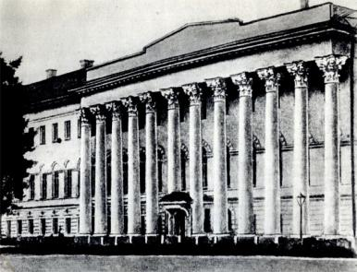
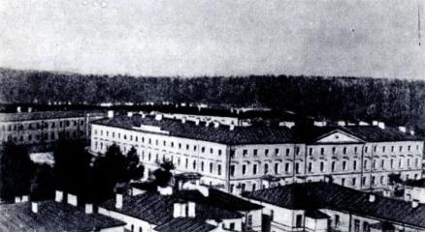
Преподавательская деятельность
В 1846 году стал преподавать в Ярославском юридическом лицее. По рассказам бывших студентов, К. Д. Ушинский увлекательно излагал свои лекции по государственному праву. В 1850 г. был вынужден уйти в отставку. Через 1,5 года переезжает в Петербург.
В 1854 году Ушинскому удалось получить назначение сначала учителем, а затем инспектором Гатчинского сиротского института, где он значительно улучшил постановку обучения и воспитания.

Slide 6
Преподавательская деятельность
В 1859 г. Ушинский был назначен инспектором классов Смольного института благородных девиц. Девушек воспитывали в духе христианской морали и превратного представления об обязанностях жены и матери, им давали очень мало реальных знаний и больше заботились о привитии им светских манер, преклонения перед царизмом.
Ушинский смело провел реформу института, ввел новый учебный план, главными предметами которого сделал русский язык, лучшие произведения русской литературы, естественные науки, широко применял наглядность в обучении, проводил опыты на уроках биологии и физики.

Slide 7
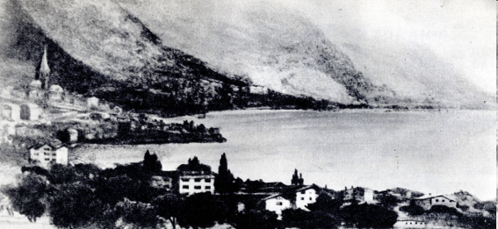
Пребывание за границей
В 1862 году Ушинский был направлен на пять лет за границу для лечения и изучения школьного дела. За это время он посетил Швейцарию, Германию, Францию, Бельгию и Италию, в которых он посещал и изучал учебные заведения — женские школы, детские сады, приюты и школы, особенно в Германии и Швейцарии, считавшиеся самыми передовыми в части новаций в педагогике. Свои заметки, наблюдения и письма этого периода он объединил в статье «Педагогическая поездка по Швейцарии».
г. Вена в Швейцарии (на Женевском озере), где жил и лечился Ушинский

Slide 8
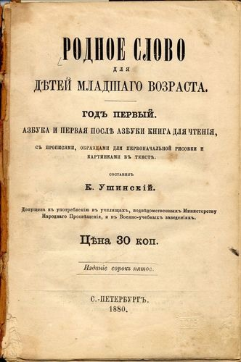
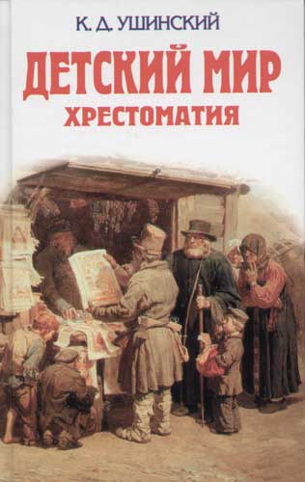
Учебные книги
За границей в 1864 году Ушинский написал и издал учебную книгу «Родное слово», а также книгу «Детский мир» (1861).
Фактически это были первые массовые и общедоступные российские учебники для начального обучения детей.
Более того, он написал и издал особое руководство для родителей и учителей к своему «Родному слову» — «Руководство к преподаванию по „Родному слову“ для учителей и родителей».
Это руководство оказало огромное, широчайшее влияние на русскую народную школу. Свою актуальность как пособие по методике преподавания родного языка оно не потеряло и по сей день.

Slide 9
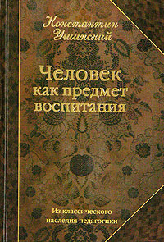
Последний главный научный труд
«Человек как предмет воспитания, опыт педагогической антропологии», он начал печатать в 1867 году. Первый том «Человек как предмет воспитания» вышел в 1868 году, а через некоторое время вышел второй том. Третий том остался незавершённым. В этой своей работе К. Д. Ушинский подходит к рассмотрению психических явлений на фундаментальной философской основе, не будучи приверженцем какой-либо определённой философской системы, он вполне самостоятельно дал в своём труде ценный психологический анализ цепочки: ощущение прекрасного — чувствование прекрасного — осознание. Также в этом труде К. Д. Ушинский дал обоснование предмета педагогики, её основных закономерностей и принципов.

Slide 10
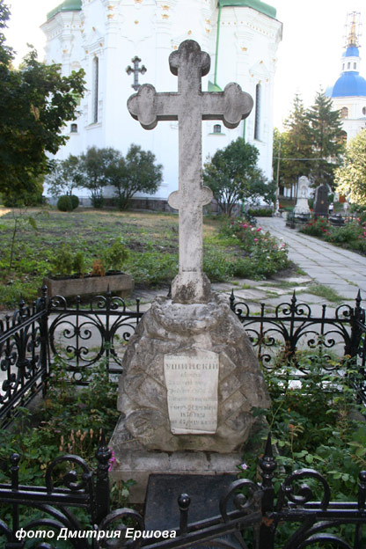
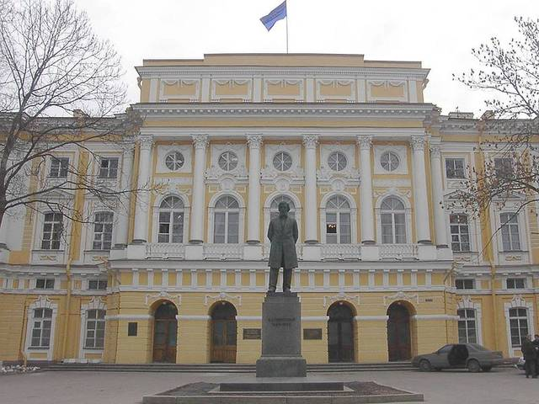
Памятник К.Д.Ушинскому перед главным зданием РГПУ имени А.И.Герцена на наб.р. Мойки, 48
Могила Ушинского в Киеве на территории Выдубицкого монастыря

Slide 11
ЦЕНТРАЛЬНЫЕ ИДЕИ ПЕДАГОГИЧЕСКОЙ ТЕОРИИ К.Д.УШИНСКОГО

Slide 12
Система взглядов Ушинского
как педагог-философ, отчетливо понимал, что педагогика может базироваться только на прочном философском и естественнонаучном фундаменте, на концепции народности воспитания, отражающих развитие этой науки и специфику национальной культуры и воспитания;
как теоретика воспитания его отличает глубина проникновения в сущность педагогических явлений, стремление выявить закономерности воспитания как средства управления развитием человека;
как методист разрабатывал вопросы содержания образования, сущность процесса обучения, принципы, частные методики обучения, создал замечательные учебники "Родное слово" и "Детский мир", которые составили эпоху в детской педагогической литературе;
как педагог-психолог разрабатывал психологические основы обучения, изложил систему психологических идей (дал характеристику мышления, памяти, внимания, воображения, чувств, воли);
как школовед выдвинул программу преобразования русской школы, особенно русской народной школы, чтобы привести ее в соответствие с потребностями развития страны и демократизацией образования;
как историк педагогики изучал труды представителей мировой педагогики Д. Локка, Ж.-Ж. Руссо, И.Песталоцци, Спенсера и др.

Slide 13
«Ушинский – это наш действительно народный педагог, точно так же, как Ломоносов – наш первый народный ученый, Суворов – наш народный полководец, Пушкин – наш народный поэт, Глинка – наш народный композитор».
(Друг и соратник
Л.Н.Модзалевский)

Slide 14
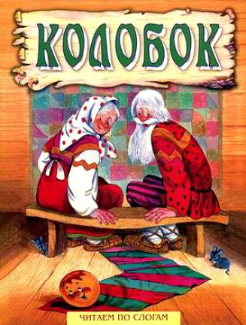
Произведения для детей

Slide 15
Рассказы о животных
«Бишка»
«Васька»
«Петушок с семьей»
«Лиса Патрикеевна»
«Уточки»
«Курица и утята»
«Бодливая корова»
Животные представлены с характерными повадками и в той жизненной «роли», которая неотделима от их природы.

Slide 16
Рассказы о детях
«Четыре желания»
«Утренние лучи»
«Умей обождать»
«Дети в роще»
«Трусливый Ваня»
«Вместе тесно, а врозь скучно»
«Сила не право»
Произведения отличаются тонкой психологичностью и на простых примерах преподают детям уроки жизни, тактично подсказывают, от чего в себе надо избавляться, какие недостатки в характере могут помешать в дальнейшем.

Slide 17
Познавательные рассказы
«Как рубашка в поле выросла»
«История одной яблоньки»
«Проказы старухи-зимы»
«Гадюка»
«Лес и ручей»
«В лесу летом»
Обогащение ребенка разнообразными знаниями естественно-научного характера с целью постижения живого, окружающего мира.

Slide 18
Сказки
«Козлятки и волк» (обработка р.н.с.)
«Колобок» (обработка р.н.с.)
«Не плюй в колодец – пригодится воды напиться» (обработка р.н.с.)
«Мужик и медведь» (обработка р.н.с.)
«Сивка-бурка» (обработка р.н.с.)
«Слепая лошадь» (литературная сказка)
Использует известные фольклорные сюжеты. Близость к фольклору подкрепляет традиционными зачинами: «Жили-были на одном дворе Кот, Козел да Баран»; «Жили старичок со старушкой, и жили они в большой бедности»; «Было у старика трое сыновей: двое умных, а третий – Иванушка-дурачок»…

Slide 19
Ушинский придавал большое значение языку своих произведений. «Старался излагать избранные… предметы языком простым», но никогда не подделывался под детский лепет.
Родной язык считал «величайшим наставником» и великим учителем, который «учит удивительно легко».
Язык рассказов Ушинского признан образцовым ,т.к. соответствовал принципам высокого искусства и принципам педагогики.
«Знания, усвоенные умом, развивают ребенка, а язычное умение может воспитать пустых говорунов». (К.Д.Ушинский)

Slide 20
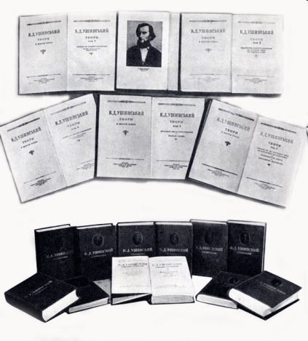
Заключение
..Ушинский принадлежит не только прошлому: он продолжает жить и в нашей современности. Идеи создателя "Детского мира", "Родного слова", "Педагогической антропологии" сохраняют по сей день свою творческую силу.
В. П. ПОТЕМКИН

Slide 21
Литература
Арзамасцева И.Н., Николаева С.Н. Детская литература. – М.: Академия, 2011.
Детская литература /Под ред. Е.О.Путиловой. – М.: Академия, 2008.
Биография знаменитостей. Режим доступа: www.peoples.ru
Википедия. Режим доступа: http://ru.wikipedia.org
Педагогическая энциклопедия. Режим доступа: www.pedagogic.ru
Русский биографический словарь. Режим доступа: www.rulex.ru
7. Электронный ресурс. Ррежим доступа: https://infourok.ru/user/soroka-natalya-pavlovna

